Slide 1


系统安全
win2003server

Slide 2
1.用户和组的设置
2.组策略的设置与应用

Slide 3
1.用户和组的设置
1.1 创建用户账户
1.2 创建组
1.3 将用户添加到组

Slide 4
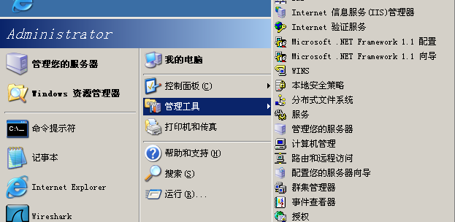
1.用户和组的设置
创建用户账户
打开 “管理工具”：在桌面上找到 “开始” 按钮，点击后选择 “管理工具”。
进入 “计算机管理”：在管理工具中，双击 “计算机管理” 图标。

Slide 5
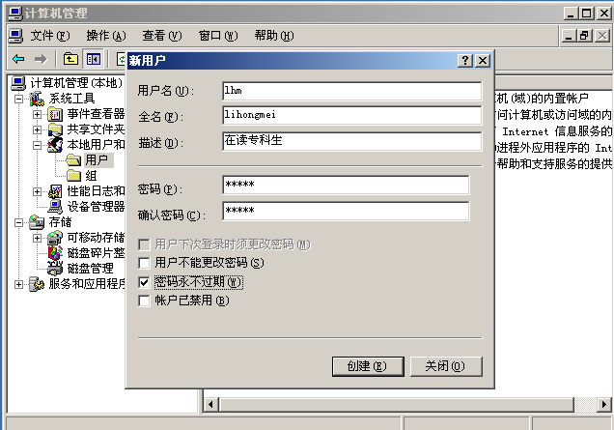
1.用户和组的设置
3.新建用户：展开“本地用户和组”，右击“用户”选择新建用户，填写用户名和密码。

Slide 6
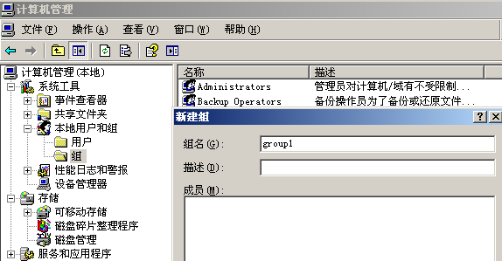
1.用户和组的设置
创建组
新建组：组的创建与用户相同，右击“组”选择新建组，填写组名。

Slide 7
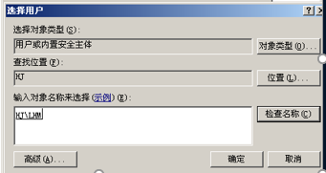
1.用户和组的设置
将用户添加到组
将用户添加到组：打开组的属性对话框，在 “成员” 选项卡中点击 “添加” 按钮，选择要添加到组的用户，将用户加入相应的组。

Slide 8
2.组策略的设置与应用
2.1 组策略的设置
2.2 组策略的应用

Slide 9
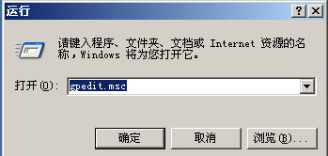
2.1 组策略的设置
打开组策略编辑器
通过命令行启动：选择 “开始”“运行” 命令（或使用 Windows 键 + R 组合键），在 “运行” 对话框的 “打开” 栏中输入 “gpedit.msc”，然后单击 “确定” 按钮，即可启动 Windows 组策略编辑器。

Slide 10
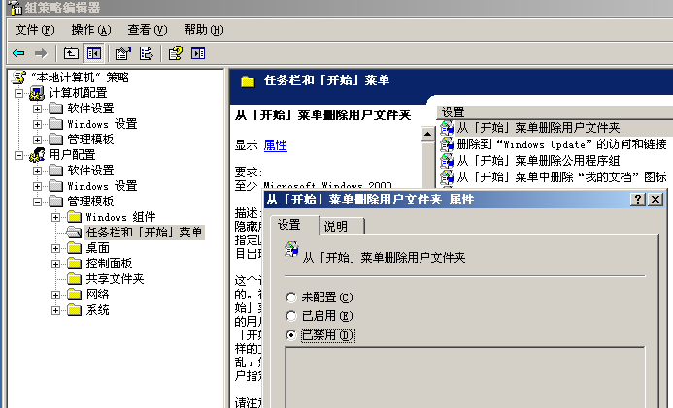
2.1 组策略的设置
任务栏和开始菜单设置
在组策略编辑器中，展开 “用户配置”→“管理模板”→“任务栏和开始菜单”。如 “从开始菜单删除用户文件夹”，启用此设置可隐藏所有在「开始」菜单中的用户指定区域的文件夹；“删除到‘Windows Update’的访问和链接”，可防止用户连接到 Windows Update 网站。

Slide 11
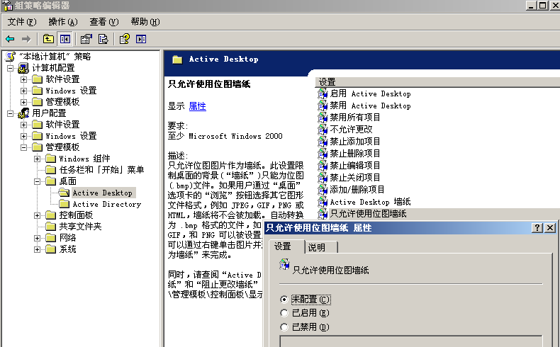
2.1 组策略的设置
桌面设置
在组策略编辑器中，展开 “用户配置”→“策略”→“管理模版”→“桌面”。比如要设置桌面背景，可双击 “桌面壁纸”，指定桌面背景位置来设置。

Slide 12
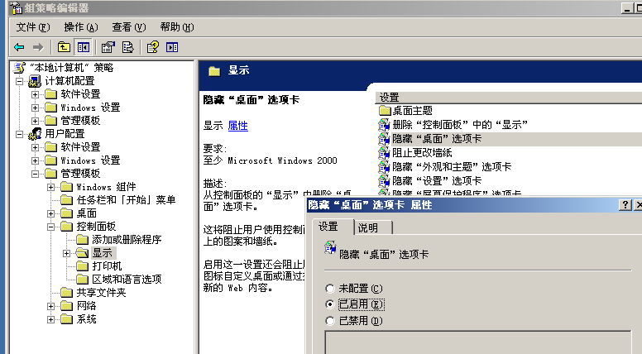
2.1 组策略的设置
控制面板设置
例如禁止访问控制面板中的某些项目。在组策略编辑器中，展开 “用户配置”→“管理模板”→“控制面板”，找到相应的设置项进行启用或禁用即可

Slide 13
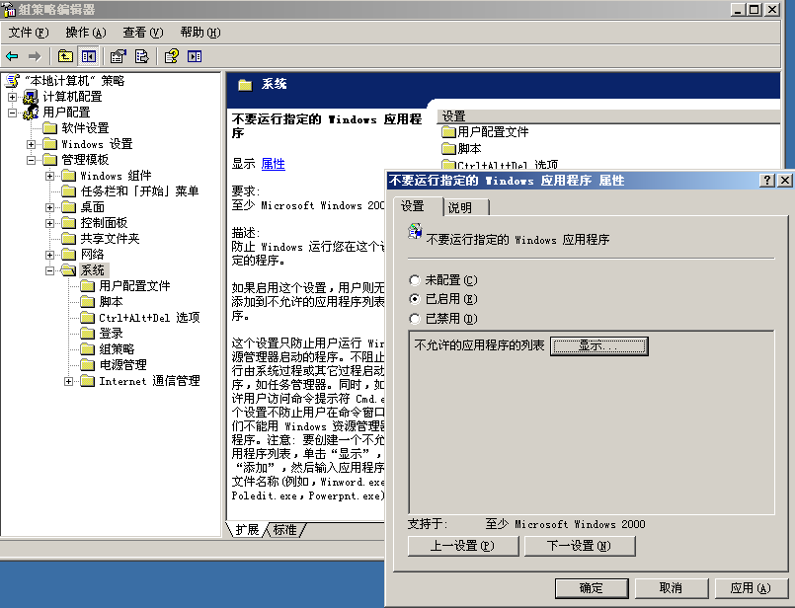
2.1 组策略的设置
软件限制策略
例如限制用户运行特定的 Windows 应用程序。在组策略对象编辑器中，依次展开 “用户配置”→“管理模板”→“系统”，然后在右边的窗格双击 “不要运行指定的 Windows 应用程序”，选中 “已启用”，单击 “显示” 按钮，添加要阻止的程序即可。

Slide 14
2.2 组策略的应用
软件分发与安装
指派软件：可以将软件通过组策略指派给用户或计算机。若指派给用户，用户下次登录工作站时，应用程序会公布给用户，用户激活应用程序时才会安装；若指派给计算机，计算机启动时应用程序将被公布并执行安装。
发布软件：只能针对用户设置。发布的软件会在活动目录中存储发布属性，用户可通过控制面板或文档激活法来安装软件。

Slide 15
2.2 组策略的应用
软件限制策略
哈希规则：通过计算软件程序或文件的哈希值来创建规则，系统会将用户试图打开的软件程序哈希值与组策略中的哈希值对比，以决定是否允许运行，可用于限制特定软件的运行。
证书规则：创建用于标识软件的证书规则，根据安全级别设置决定是否运行软件，可自动托管来自域中可信任源的应用软件。

Slide 16
2.2 组策略的应用
用户环境管理
文件夹重定向：可将用户的 “我的文档”“桌面” 等文件夹重定向到服务器上的共享文件夹，使用户在不同计算机登录时都能访问自己的文件，方便数据集中管理和备份。
桌面环境设置：统一设置用户的桌面背景、图标、开始菜单样式等，实现公司内部计算机桌面环境的标准化，如隐藏某些桌面图标、禁止用户修改桌面背景等。

Slide 17
2.2 组策略的应用
脚本部署
计算机启动和关机脚本：在 “计算机配置”→“Windows 设置”→“脚本（启动 / 关机）” 中添加脚本，可在计算机启动或关机时执行特定任务，如自动映射网络驱动器、启动特定服务等。
用户登录和注销脚本：在 “用户配置”→“Windows 设置”→“脚本（登录 / 注销）” 中添加脚本，在用户登录或注销时执行，例如为用户设置个性化的环境变量、启动应用程序等。

Slide 18
2.2 组策略的应用
安全管理
账户策略：设置密码策略，如密码长度最小值、复杂性要求、使用期限等，以提高用户账户的安全性。
审核策略：配置审核登录事件、对象访问、系统事件等，跟踪用户操作和系统活动，便于发现潜在安全问题。

Slide 19
2.2 组策略的应用
IE 浏览器设置
IE 浏览器设置：在 “用户配置”→“管理模板”→“Windows 组件”→“Internet Explorer” 中，可设置 IE 的主页、禁止用户更改主页设置、设置安全区域等，确保员工访问公司指定的网页资源，提高网络安全性和管理效率。

Slide 20
谢谢

